Slide 3
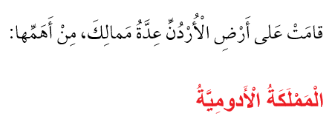

Slide 8
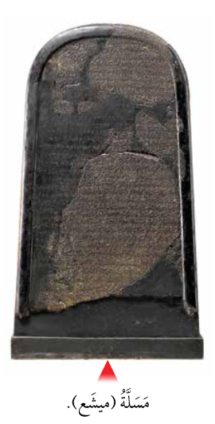

Slide 12
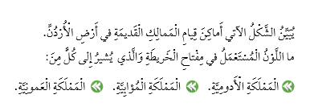

Slide 13
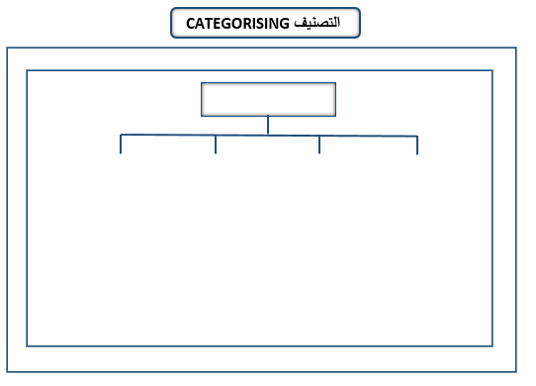
أهم الخضارات القديمة في الأردن؟
الحضارات القديمة

Slide 14
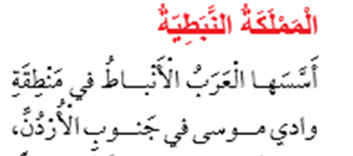
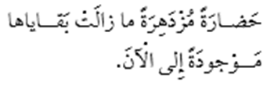

Slide 16
مارسوا

Slide 19
أُحِبُّ مَدينَةَ الْبَترا.
الْمُحافَظةِ عَليها وتَشجيعُ النّاس لِزيارتِها
أُمّ قَيس – قَلعة عَجلون.

Slide 20
أَماموا نِظام لِحفظِ مِياه الأمطارِ وَ السّدود وَالقَنوات

Slide 21
الدّفاع وحِمايَة الْمَدينَةِ
وَمُراقَبتها مِنَ الأعداء.
Notes:
الدّفاع وحِمايَة الْمَدينَةِ وَمُراقَبتها مِنَ الأعداء.

